Slide 1
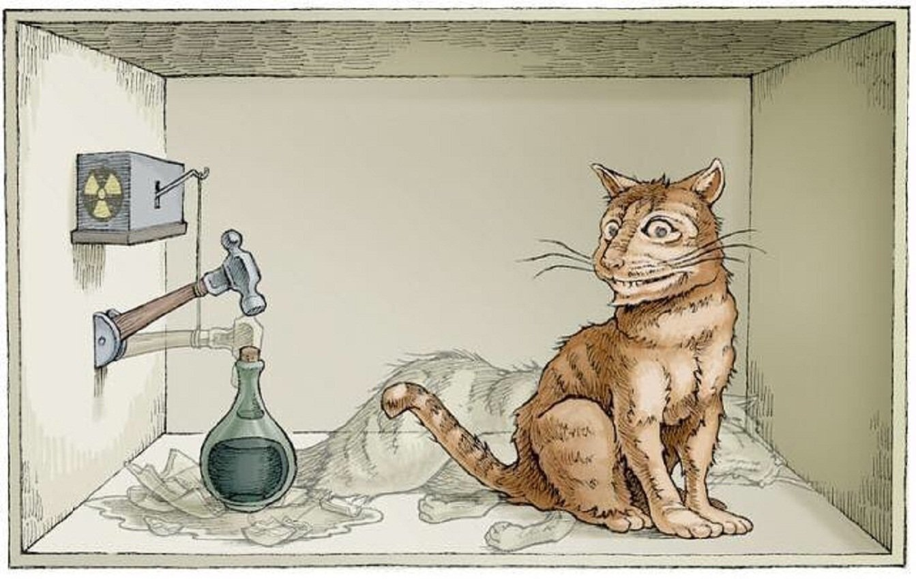
Закон радиоактивного распада
Типы распадов

Slide 2
«Дух разрушения»
– Знаешь, как ученые объясняют, почему скорость распада одинаковых радиоизотопов в одном образце уменьшается со временем по закону геометрической прогрессии?
– И как же?
– Духом разрушений.
– Извини?
– Как писал один из ученых (Фредерик Содди), который стоял за созданием этого закона…
…правда, написал он об этом значительно позже…
…«закон распада одинаков для всех радиоэлементов, являясь самым простым и в то же время практически необъяснимым. Этот закон имеет вероятностную природу. Его можно представить в виде духа разрушения, который в каждый данный момент наугад расщепляет определенное количество существующих атомов, не заботясь об отборе тех из них, которые близки к своему распаду».

Slide 3

Собственно закон
λ — постоянная распада, с^-1
N(t) — число атомов на момент t
N0 — начальное число атомов

Slide 4



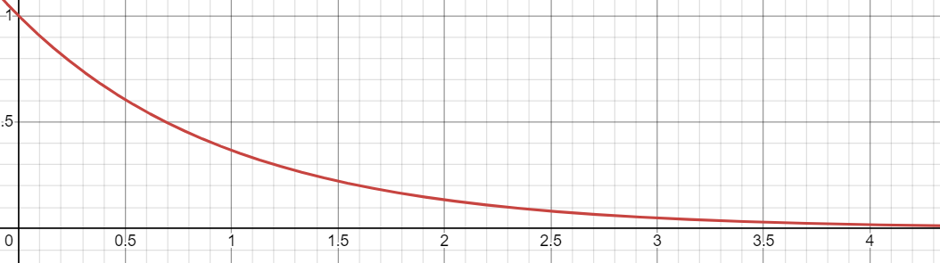
Следствия закона
Среднее время жизни частицы обозначается греческой буквой тау.
Уравнение времени полужизни

Slide 5
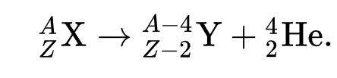

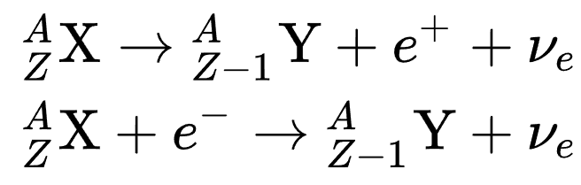
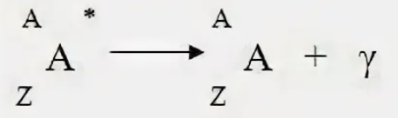
Правила Содди для 3 типов распада
Альфа-распад
Бета-распад
Позитронный бета-распад
Электронный захват
Гамма-распад / Ядерная изомеризация

